Slide 1



Sústava súradníc
Gymnázium, SNP 1, 056 01 Gelnica Web: www.gymgl.sk |  | KĽÚČ K INOVATÍVNEMU VZDELÁVANIU ITMS kód projektu: 26110130703
RNDr. Anna Slovenkaiová
Moderné vzdelávanie pre vedomostnú spoločnosť/ Projekt je spolufinancovaný zo zdrojov EÚ

Slide 2
V zvolenej sústave súradníc má každý bod priradenú usporiadanú n – ticu reálnych čísel nazývaných súradnice bodu a naopak, každá usporiadaná n – tica čísel udáva polohu práve jedného bodu v zvolenej sústave súradníc.
A [2], B [2,3], C [2, -5, 2]

Slide 3
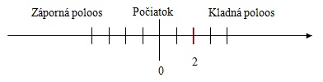
Sústava súradníc na priamke O_{x}: X [2]

Slide 4
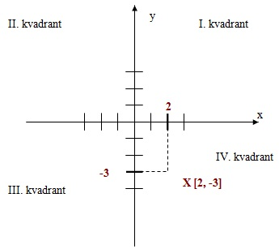
2. Sústava súradníc v rovine Ox,y:
X [2, -3]

Slide 5
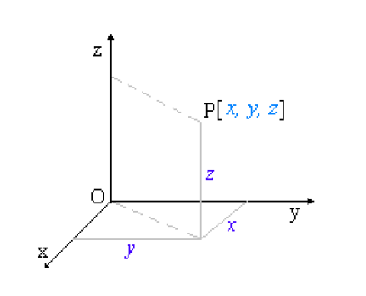
3. Sústava súradníc v priestore O_{x,y,z}:
X [2, 3, 5]

Slide 6
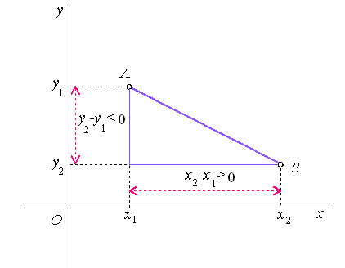
Vzdialenosť dvoch bodov

